Slide 1
ĐO KHỐI LƯỢNG
BÀI 5

Slide 2
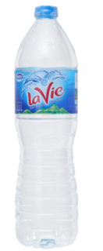
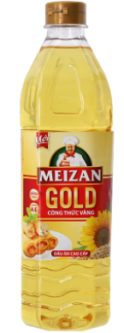
Khối lượng hai chai có bằng nhau không? Làm sao để biết chính xác được điều đó?

Slide 3
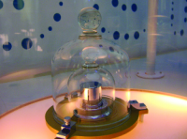
I. ĐƠN VỊ VÀ DỤNG CỤ DO KHỐI LƯỢNG
1. Đơn vị đo khối lượng
Hãy kể tên những đơn vị đo khối lượng mà em biết.
Trong hệ thống đo lường hợp pháp của Việt Nam, đơn vị đo khối lượng là kilôgam. Kí hiệu là Kg.
Kilôgam là khối lượng của một quả cân mẫu, đặt ở Viện Đo lường quốc tế ở Pháp

Slide 4
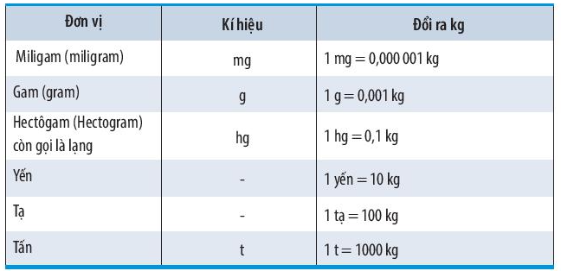
* Các đơn vị khối lượng khác thường gặp:

Slide 5
Hoạt động cặp đôi
Nhiệm vụ 1: Đổi các đơn vị đo khối lượng sau
5000
5 tấn = ……….. kg
20 tạ = ……….. kg
100 kg = …….. yến
6 tấn = ……… yến
0,5 kg = ……… g
0,005 g = …….. mg
2000
10
600
500
50

Slide 6
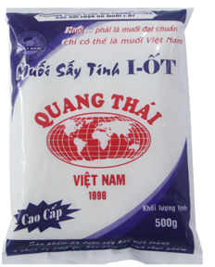
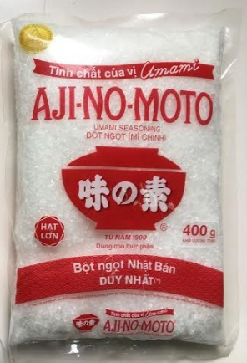
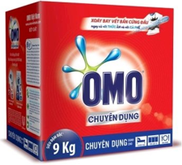
Nhiệm vụ 2: Tìm hiểu số gam ghi trên vỏ mì chính, bột giặt, muối …

Slide 7
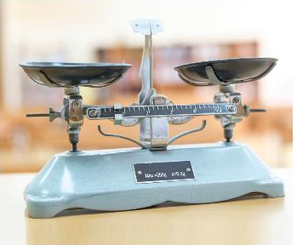
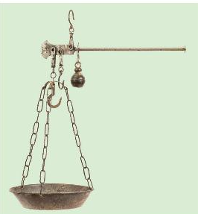
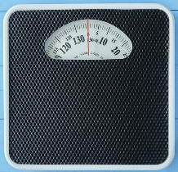
2. Dụng cụ đo khối lượng
Cân Roberval
Cân đòn
Cân y tế
Ngoài những loại cân trên em hãy nêu một số loại cân khác mà em biết và nêu ưu thế của từng loại cân đó.

Slide 8
Có nhiều loại cân khác nhau: Cân Robecvan, cân đòn, cân đồng hồ, cân y tế, cân điện tử, cân tiểu li,...

Slide 9
* Ưu thế của các loại cân
Cân Roberval thường được dùng trong phòng thí nghiệm.
Cân đồng hồ thường dùng trong đời sống, tùy thuộc vào giới hạn đo của cân để có thể được sử dụng trong mua bán.
Cân y tế dùng trong đo khối lượng của cơ thể.
Cân tiểu li dùng để cân khối lượng của các vật rất nhỏ, thường được dùng trong các tiệm mua bán vàng.

Slide 10
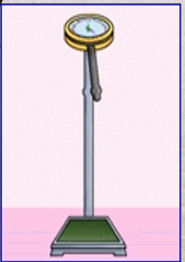
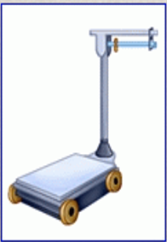
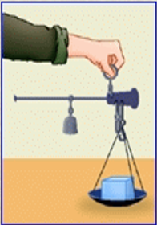
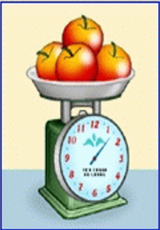
Cân y tế
Cân tạ
Cân đòn
Cân đồng hồ
Hình a
Hình b
Hình c
Hình d
Hãy chỉ trên các hình a, b, c và d xem đâu là cân tạ, cân đòn, cân đồng hồ, cân y tế.

Slide 11
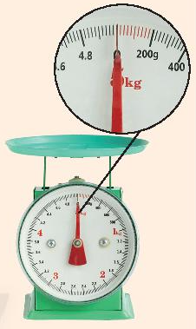
Em hãy đọc tên loại cân dưới đây và cho biết GHĐ và ĐCNN của cân.
GHĐ: 5 kg
ĐCNN: 20 g

Slide 12
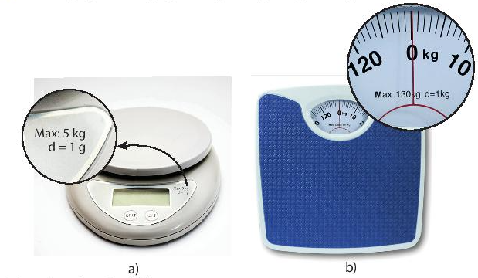
II. THỰC HÀNH ĐO KHỐI LƯỢNG
1. Ước lượng khối lượng của vật và chọn cân phù hợp
Để đo khối lượng cơ thể ta nên dùng loại cân nào? Vì sao?
Để đo khối lượng hộp bút ta nên dùng loại cân nào? VÌ sao

Slide 13
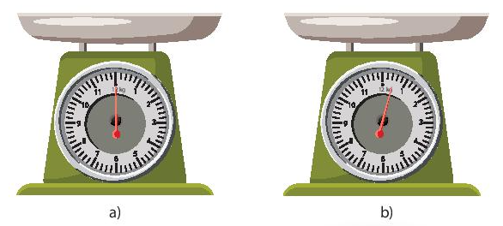
2. Các thao tác khi đo khối lượng
Nhận xét cách hiệu chỉnh cân ở hình nào thì thuận tiện cho việc đo khối lượng của vật?
Hiệu chỉnh cân

Slide 14
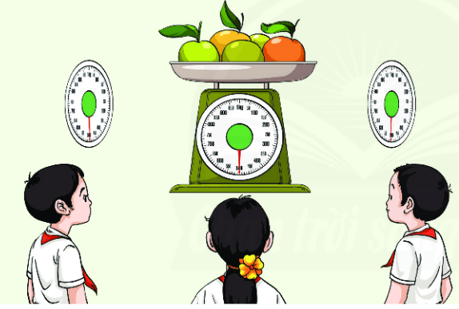
Cách đặt mắt để đọc khối lượng như nào là đúng?
Đặt mắt để đọc số chỉ của cân

Slide 15
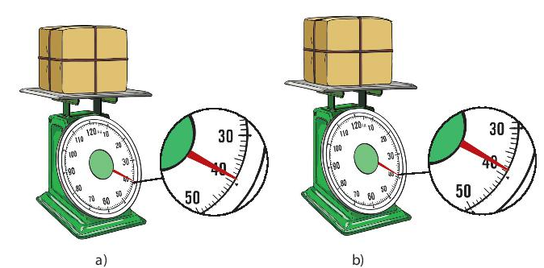
Khối lượng của các thùng hàng trong hình là bao nhiêu kg? (Biết ĐCNN của cân là 1kg)
39 kg
39 kg
Đọc kết quả đo

Slide 16
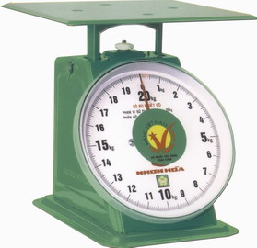
Khi sử dụng cân đồng hồ để đo khối lượng của một vật cần lưu ý:
Hiệu chỉnh cân về vạch số 0 trước khi đo.
Đặt mắt nhìn theo hướng góc với mặt cân.
Đọc và ghi kết quả đo theo vạch chia gần nhất với đầu kim của cân.

Slide 17
3. Đo khối lượng bằng cân
Hoạt động nhóm
Yêu cầu:
Thực hành đo khối lượng của viên bi sắt và cặp sách.
Hoàn thành bảng sau:

Slide 18
Bảng kết quả đo khối lượng
Vật cần đo | Khối lượng ước lượng (g) | Chọn dụng cụ đo khối lượng |  |  | Kết quả đo (g)
 |  | Tên dụng cụ đo | GHĐ | ĐCNN | Lần 1: m₁ | Lần 2: m₂ | Lần 3: m₃ | m = $\frac{m1+m2+m3}{3}$
Viên bi sắt
Cặp sách

Slide 19
Khi đo khối lượng của một vật bằng cân ta thực hiện:
Bước 1: Ước lượng khối lượng vật cần đo.
Bước 2: Chọn cân có GHĐ và ĐCNN phù hợp.
Bước 3: Hiệu chỉnh cân đúng cách trước khi đo.
Bước 4: Đặt vật lên cân hoặc treo vật vào móc cân.
Bước 5: Đọc và ghi kết quả mỗi lần đo theo vạch chia gần nhất với đầu kim của cân.

Slide 20
LUYỆN TẬP
Câu 1. Khi mua trái cây ở chợ, loại cân thích hợp là:
A. cân tạ.
B. cân Roberval.
C. cân đồng hồ.
D. cân tiểu li.

Slide 21
Câu 2. Loại cân thích hợp để sử dụng cân vàng, bạc ở các tiệm vàng là:
A. cân tạ.
B. cân đòn.
C. cân đồng hồ.
D. cân tiểu li.

Slide 22
Câu 3. Trong các đơn vị: tấn, yến, lạng, kilôgam đơn vị lớn nhất là
A. tấn.
B. yến.
C. lạng.
D. kilôgam.

Slide 23
Câu 4. Trên một hộp mứt tết có ghi 250g, con số đó chỉ:
A. sức nặng của hộp mứt.
B. khối lượng của mứt trong hộp.
C. thể tích của hộp mứt.
D. hạn sử dụng của hộp mứt.

Slide 24
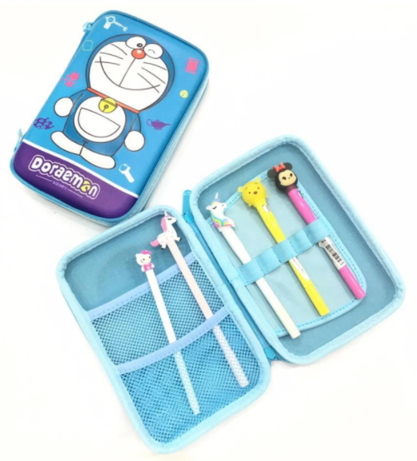
VẬN DỤNG
Mô tả cách đo, tiến hành đo khối lượng hộp đựng bút của em và so sánh kết quả đo được với kết quả ước lượng của em.

Slide 25
HƯỚNG DẪN VỀ NHÀ
Học thuộc ghi nhớ.
Làm bài tập trong SGK và SBT
Đọc trước bài 6: Đo thời gian

Slide 26
CẢM ƠN CÁC EM ĐÃ LẮNG NGHE!

